Slide 1
编
译
原
理
编译优化序列选择
Compile optimized sequence selection
授课教师：王刚老师、李忠伟老师
汇报人：魏伯繁
Notes:
https://blog.csdn.net/weixin_39866963/article/details/111235826

Slide 2
目 录
1
简介
Introduction
2
启发式搜索算法
heuristic search algorithm
3
机器学习算法
Machine Learning Algorithms
4
总结
conclusion

Slide 3
1
简介
Introduction
编译器 GCC 有超过 200 个优化选项, LLVM 有超过100 个优化选项.。
对于编译器而言, 从这数量庞大的优化选项中选择合适的选项来组成编译优化序列带来了组合爆炸问题

Slide 4
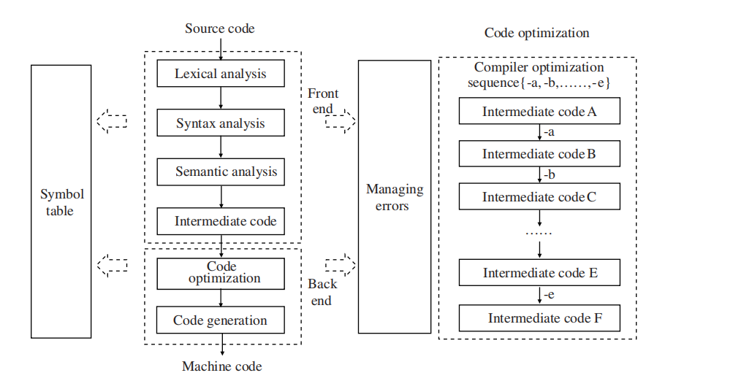
编译器结构
The structure of compiler
编译优化选项
图中右半部分展示了代码优化过程中编译器采用优化序列 {-a, -b, . . ., -e} 对待编译程序的优化过程
现代编译器提供了大量的编译优化选项, 以达到提高目标机器代码的执行速度、降低代码规模等编译目标
编译器提供了一些预定义的标准编译优化序列. 这些优化序列 (如 -O1, -O2, -O3 等) 是将编译器提供的编译优化选项进行组合以达到一定的编译目标
除了编译器提供的标准编译优化序列, 其余各个优化选项的实际功能需要开发人员详细阅读编译相关文档进行选择

Slide 5
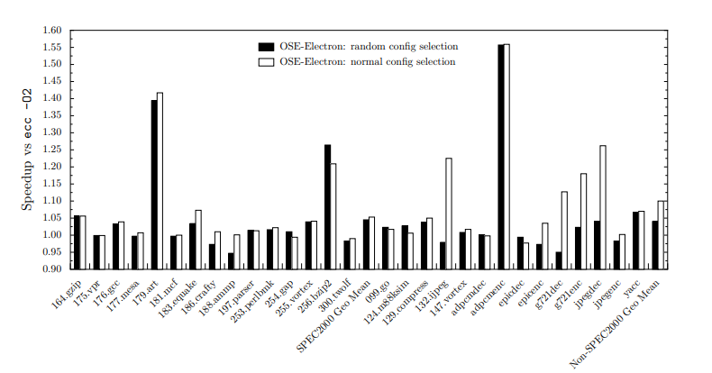
编译优化选择
Compiler optimization options
WHAT TO CHOOSE?
霍斯特教授早在2008年发表的一篇论文中就发现：如若采用不适当的编译优化序列, 甚至可能对程序性能等产生负面影响. 因此, 预定义的标准编译优化序列无法满足复杂多变的实际应用场景。
针对不同的待编译程序, 个性化的编译优化序列相对于标准编译优化序列, 可以取得更好的效果。

Slide 6
GCC 4.9.4
Optimization options
-O0
不做任何优化, 是 GCC 编译器的默认优化选项.
-O1
采用一些优化算法降低代码规模和可执行代码的运行时间
-O2
牺牲部分编译速度以进行更多的优化，-O2 将执行几乎所有的不包含时间和空间折中的优化.
-O3
比 O2 更进一步地进行优化, 降低目标代码的执行时间
-Os
是对代码的规模进行优化. 打开了大部分 -O2 优化中不会增加代码规模的优化选项, 并对代码的规模做更深层的优化.
-Ofast
不会严格遵循语言标准, 除了启用所有的 -O3 优化选项之外, 也会针对某些语言启用部分优化

Slide 7
2
启发式搜索算法
heuristic search algorithm
启发式搜索算法使用启发式的方法在编译优化选项组合空间中搜索最优的编译优化序列

Slide 8
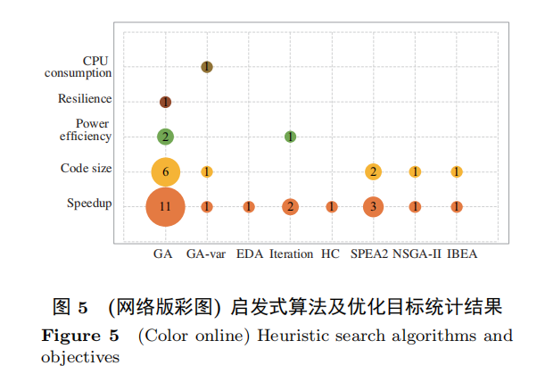
启发式搜索算法
heuristic search algorithm
随机搜索
Cooper 使用随机搜索策略从 16 个优化选项中选择长度为 10的编译优化序列来编译测试程序
vista交互编译
“VISTA” 的交互编译系统, 使用遗传算法和人工辅助引导结合的方法搜索最优的编译优化序列
OpenTuner框架
使用了包括遗传算法在内的多种进化算法, 其在 6 个项目和 16 个基准测试集上的实验表明该框架效果良好
多目标优化算法
使用 SPEA2, NSGA-II 和 IBEA 为待编译程序选择满足目标代码执行速度、规模等目标的编译优化序列

Slide 9
遗传算法
Genetic Algorithm
跨领域结合
在使用遗传算法的基础上, 利用一种新的指标来表示种群中个体的稀疏性, 在每次迭代选择时尽量确保种群中个体的多样性, 进而为待编译程序选择合适的编译优化序列
算法核心
模拟达尔文生物进化论的自然选择和遗传学机理的生物进化过程的计算模型, 其通过模拟自然进化过程搜索最优解
算法理念
这种算法从针对问题解的群体开始, 并对其进行进化和优化, 其中群体中的每个个体是问题解的编码表示
权衡
在目标代码执行速度和代码规模等优化目标之间有所权衡
算法步骤
遗传算法通过使用包括选择、交叉和变异的优化操作对种群进行迭代进化得到更好的解
应用规模
在启发式搜索算法中使用最广泛的优化算法是遗传算法

Slide 10
3
机器学习算法
Machine Learning Algorithms
虽然启发式搜索算法能够产生高效的编译优化序列, 但是需要大量的时间来运行整个迭代过程。因此, 研究人员开始尝试使用机器学习算法来进行编译优化序列的选择

Slide 11
机器学习算法
Machine Learning Algorithms
在线下使用一系列静态特征 (如代码行数、代码中循环次数等) 或者动态特征 (如代码运行过程中读写操作的数量、浮点数运算统计等) 表征源程序。
世界上第 1 个基于机器学习的开源编译器“Milepost GCC”
构造训练数据集并训练预测模型. 训练数据中每个实例都是一个三元组⟨F, O, R⟩
过对 GCC4.4 进行修改形成的模块化、可扩展的编译器, 支持对待编译程序进行静态特征抽取, 训练机器学习模型, 并预测编译优化序列的编译效果
在训练完成后, 该模型就可以用于预测不同编译优化序列对于待编译程序的编译效果.。如Cavazos使用代码运行时特征来表征待编译程序
分析了编译器 LLVM 中优化选项之间的依赖关系, 利用程序动态特征来训练 Bayes 网络. 然后使用该模型预测下一阶段应该出现的优化选项, 直到预测完成
机器学习算法表现良好, 在目标代码的执行速度上相对于预定义的标准编译优化序列 -Ofast 取得 17% 的提升
机器学习在编译优化序列选择上表现了良好的性质

Slide 12
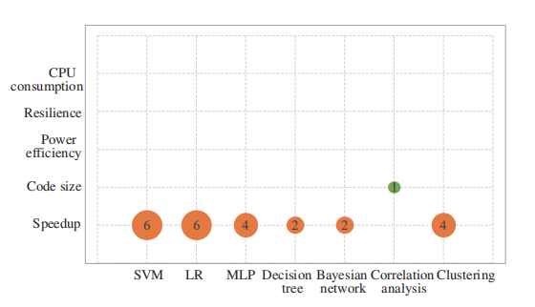
算法选择
Algorithm choice
算法选择
在机器学习算法中使用比较广泛的是支持向量机和线性回归
编译优化序列选择领域中还使用了多层感知机、决策树 、Bayes网络 、关联分析和聚类算法

Slide 13
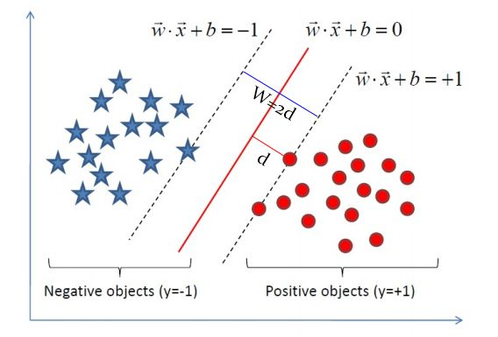
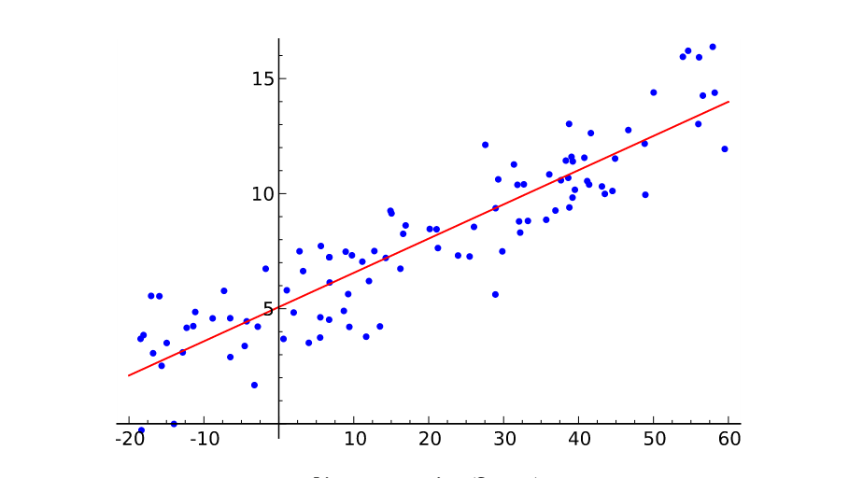
支持向量机与线性回归
This is a good space for a short subtitle
“
“
使用支持向量机来训练预测两个编译优化序列的优劣, 进而为待编译程序选择更优的编译优化序列. 或使用基于图的代码特征 [以及自定义的模式特征 , 并通过支持向量机来训练学习模型, 预测编译优化序列对于待编译程序的加速比, 从而获得理想的结果
利用代码动态特征,并分析了编译优化选项之间的依赖关系, 使用线性回归算法为待编译程序预测高效的编译优化序列,获得的平均加速比为1.31

Slide 14
4
总结
CONCLUSION
待编译程序、编译环境和编译目标的多样复杂性, 使得编译器提供的标准编译优化序列无法满足所有的编译需求. 面对编译器大量的优化选项, 快速有效的为待编译程序确定高效的编译优化序列成为重要的科学问题, 受到越来越多研究者的关注

Slide 15
编译优化的多目的性
The multipurpose nature of compilation optimization
step1
step2
step3
step4
improve speed
加快目标代码的执行速度
improve space
减小目标代码规模
safety
目标代码安全性
reliable
目标代码可靠性

Slide 16
编
译
原
理
感谢聆听
THANK YOU FOR LISTENING
Notes:
https://blog.csdn.net/weixin_39866963/article/details/111235826

